Slide 1
Последствия употребления запрещенных препаратов(допинг). WADA 2023. Изменения.
Подготовил врач спортивной медицины – Андрейчик Кирилл Олегович.

Slide 2
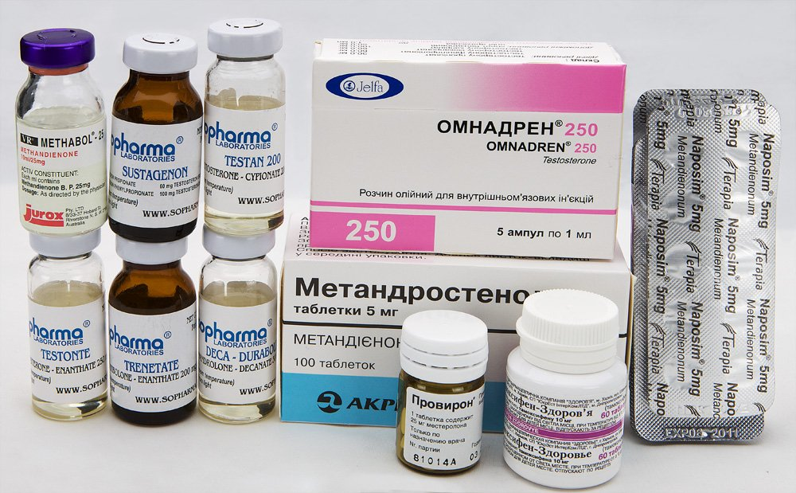
S1.Анаболические агенты
Клинические эффекты:
Терапевтическое действие выражается в повышении аппетита, ускорении регенеративных процессов, а также увеличении массы тела.
При курсовом употреблении увеличивается мышечная масса, снижается процент жировых отложений в организме.
Наблюдается фиксация кальция и фосфора в зубах и костях, повышается общая выносливость, работоспособность.
Улучшается функциональное состояние головного мозга.
Повышается оксигенация тканей.

Slide 3
Последствия употребления
Гормональное влияние
У мужчин:
- Бесплодие
- Импотенция
-Увеличение гр.желез
Риска рака яичек и ПЖ.
2) У женщин:
-Огрубение голоса
-Уменьшение молочных желез
-Нарушение менструального цикла и бесплодие
Другие
-акне
-кожные отёки
- Злокачественные опухоли печени.
ССС
- повышение артериального давления
Аритмии
Повышение риска ИБС
Гипертрофия отделов сердца
Внезапная С. Смерть
- Увеличение Гл крови
Дислипидемии( +ЛПНП, -ЛПВП).

Slide 4
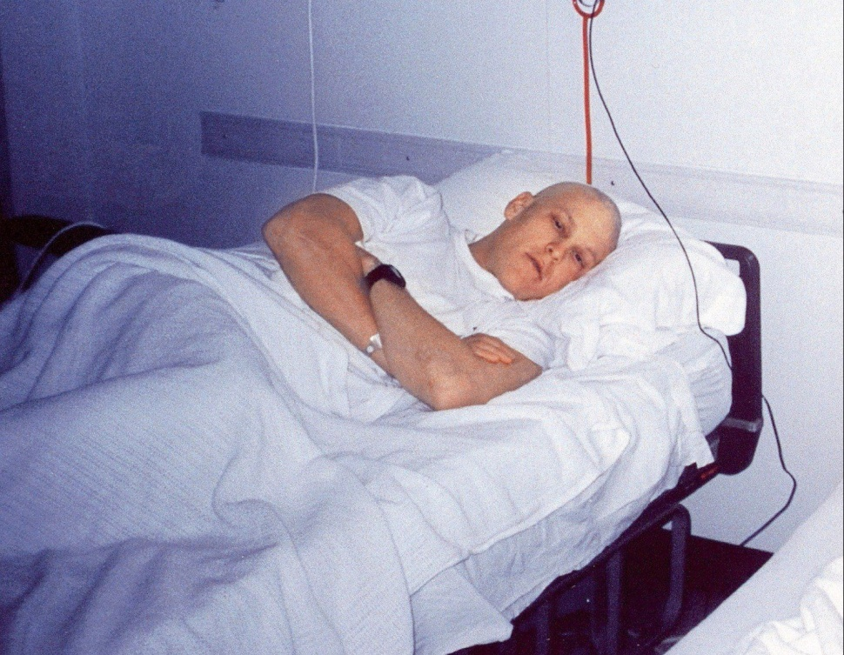
Лэнс Армстронг.
7- кратный победитель самой престижной многодневной велогонки “Тур де Франс”
В 2010 году все результаты были аннулированы( был обвинен в употреблении допинга, позднее – положительной допинг).
Позднее(в 2013 году) признался в употреблении допинга с 20 лет (тестостерон , анаболические стероиды).
В 1996 году молодому и перспективному велогонщику был поставлен диагноз – рак яичек 4 степени с МТС в ГМ, лёгкие и печень.
Шансы на полное излечение были минимальны.
Лэнс поборол болезнь, однако многие специалисты в качестве возможной причины столь тяжелого заболевания склоняются к применению спортсменом анаболических стероидов , а также других запрещенных препаратов (ЭПО, гормон роста).

Slide 5
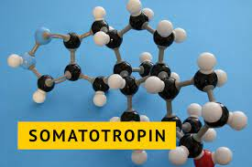
S2.Пептидные гормоны. Факторы роста и им подобные.
Гормон и факторы роста(соматотропин,IGF …)
Фармакологические эффекты:
Анаболическое действие - вызывает рост мышц.
Антикатаболическое действие - тормозит разрушение мышц.
Уменьшает жировую прослойку.
Регулирует использование энергии.
Ускоряет заживление ран.
Обладает эффектом омоложения.
Стимулирует повторный рост внутренних органов (атрофированных с возрастом).
Вызывает рост костей и увеличивает рост у молодых людей до 26 лет (до закрытия зон роста), укрепляет кости.
Повышает уровень глюкозы в крови.
Укрепляет иммунитет.

Slide 7
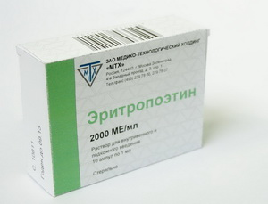
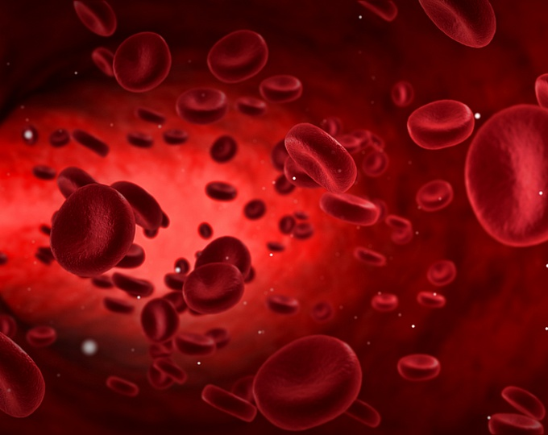
Эритропоэтин(EPO).
Повышение уровня гемоглобина(до 175-180 г/л, N-до 160).
Повышение количества эритроцитов.
Улучшение утилизации кислорода тканями.
Повышают работоспособность.
Ускоряет восстановление.
Применяется преимущественно в видах выносливости.
В медицине – для лечения анемии, вызванной хронической
почечной недостаточностью.

Slide 8
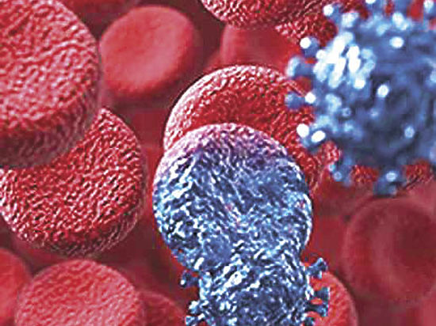
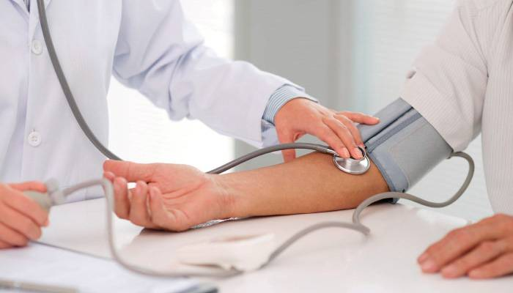
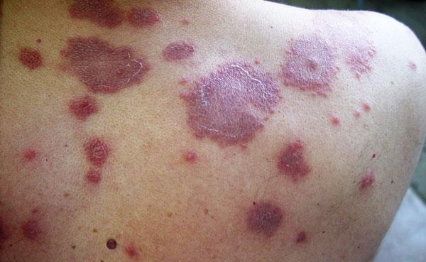
Последствия применения.
Эритропоэтин
Повышение вязкости крови(риск тромбообразования).
Риск заражения инфекциями(ЦМВ, СПИД…) при введение некачественного препарата.
Повышение АД.
Повышение риска онкогематологических заболеваний.

Slide 9
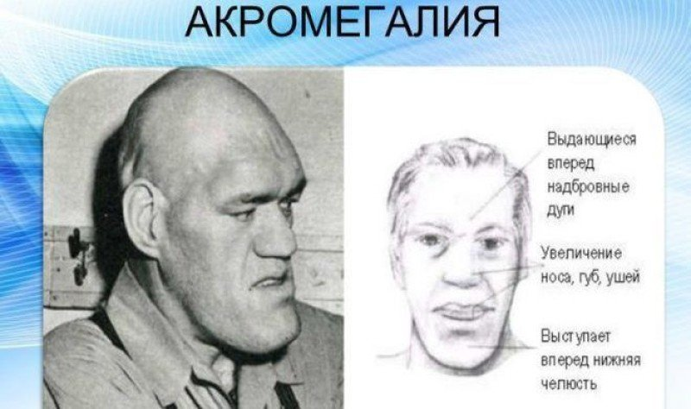
Последствия применения.
Гормон роста, IGF.
Отёки, вздутие, мышечные боли, боли в суставах, диабет, гипертония, сердечная недостаточность и анормальный рост органов.
Акромегалия.

Slide 10
S3. Бета-2 агонисты.
Применяются для лечения бронхиальной астмы,
ХОБЛ.
Расширяют бронхи, ликвидируют бронхообструкцию.
Недавние исследования – обладает антикатаболическим эффектом.
Запрещены в соревновательный и внесоревновательный периоды
Негативные последствия применения:
Тахикардия, повышение АД.
Проаритмогенное действие.
Возбуждение ЦНС, тремор.

Slide 11
Норвежские лыжники – астматики.
Ингаляционные Бета – 2 агонисты ( сальбутамол, фенотерол…) часто использовались норвежскими лыжниками для повышения работоспособности.
- В 2016 году за превышение допустимого уровня сальбутамола был дисквалифицирован Мартин Сундбю.
- По свидетельствам очевидцев в тот год врачами норвежской команды к местам проведения этапов Кубка Мира было доставлено 6000 доз Б-2- АМ.
- В Европе оформить диагноз – “Бронхиальная астма” значительно проще.
- Превысить разрешимую дозу Б-2-АМ можно и ингаляционным способом введения.

Slide 12
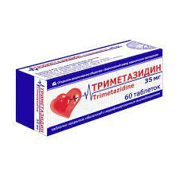
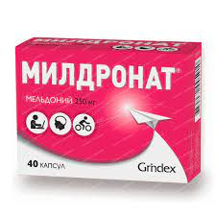
S4.Гормоны и модуляторы метаболизма.
Для большинства субстанций из данной группы клинические эффекты и негативные последствия употребления подобны анаболическим агентам S1.
Мельдоний(с 2016) и триметазидин(с 2015) – модуляторы метаболизма.
- гипотензия, тахикардия, другие общие побочные реакции.

Slide 13
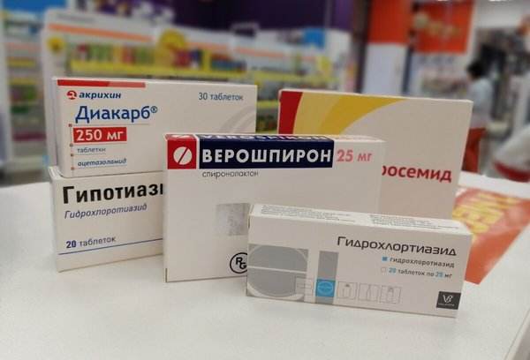
S5. Диуретики и маскирующие агенты.
Часто используются для сокрытия употребления иных запрещенных субстанций.
Запрещены постоянно.
Негативные реакции:
Гипокалиемия(негативное влияние на ССС: тахикардия, проаритмогенное действие).
Обезвоживание.
Падение АД( как острое(коллапс), так и длительное снижение АД).

Slide 14
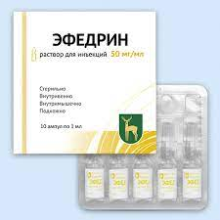
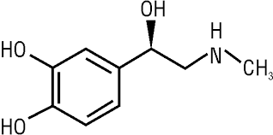
S6. Стимуляторы.
Запрещены в соревновательный период.
Клинические эффекты:
активируют биоэлектрическую активность мозга
повышают выносливость и физическую работоспособность.
оказывают быстро наступающий психостимулирующий эффект.

Slide 15
Негативные последствия приёма.
Основной особенностью эффектов психостимуляторов является их истощающее действие. При их длительном применении и применении у ослабленных, астенизированных и утомленных лиц может происходить срыв работоспособности и резкое ухудшение функционального состояния.
Негативные последствия: 1)со стороны ССС(тахикардия, проаритмогенное действие, гипертрофия отделов сердца, ХСН…)
2)Со стороны внутренних органов(стеатогепатоз, протеинурия, ХБП…)
3)Со стороны ЦНС( бессонница, потеря аппетита, раздражимость, агрессивность, апатия, зависимость …)

Slide 16
S7. Наркотики. S8.Каннабиноиды.

Slide 17
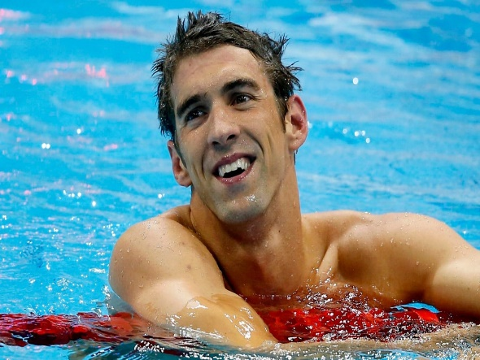
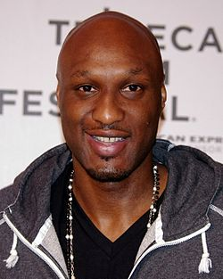
Примеры употребления.
Петтер Нортуг – Норвежский лыжник, 2-кратный Олимпийский чемпион.
Употребление – Кокаин, психоактивные вещества.
Майкл Фелпс – 23 - кратный Олимпийский чемпион.
Употребление – марихуана.
Одом Ламар - бывший профессиональный баскетболист(НБА).
Употребление – героин, кокаин, марихуана.
В 2015 пережил клиническую смерть

Slide 18
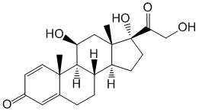
S9. Глюкокортикоиды.
Запрещены в соревновательный период
1)ССС( тахикардия, повышение АД, ремоделирование миокарда, аритмогенное действие….)
2)Кроветворение (а фоне введения глюкокортикоидов в крови снижается уровень лимфоцитов, моноцитов, базофилов, эозинофилов)
3)Эндокринная система(понижают чувствительность периферических тканей к соматотропину, тормозя анаболические процессы и линейный рост. Понижают чувствительность тканей к гормонам щитовидной железы и половым гормонам.)
4)Иммунная система( тормозят воспалительную реакцию, угнетают иммунитет)
5)Антиаллергическое действие.

Slide 19
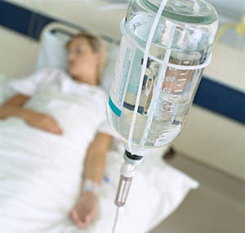
Дополнительно! M2. Химические и физические манипуляции.
Запрещены любые внутривенные инфузии объёмом более 100мл в течение 12 – часового периода!!!
Исключение: оказание неотложной помощи, хирургических процедур, клинических исследований.

Slide 20
Изменения WADA 2023.
- Класс S1(Анаболики): + рактопамин
+S – 23
+YK – 11
- Класс S4(Гормоны и модуляторы метаболизма): +ингибиторы миостатина.
- Класс S6(диуретики и маск. – агенты): не требуется ТИ на ото- и офтальмо- введение препаратов (Пример: тетризолин в офтальмологии)
- Класс S7(Наркотические вещества): Трамадол запрещён с 01.2024
- Мониторинг: + гипоксен.
Соревновательный период: 23.59 день перед стартом – конец соревнований, включая взятие проб.

Slide 21
СПАСИБО ЗА ВНИМАНИЕ!!!

